Slide 1
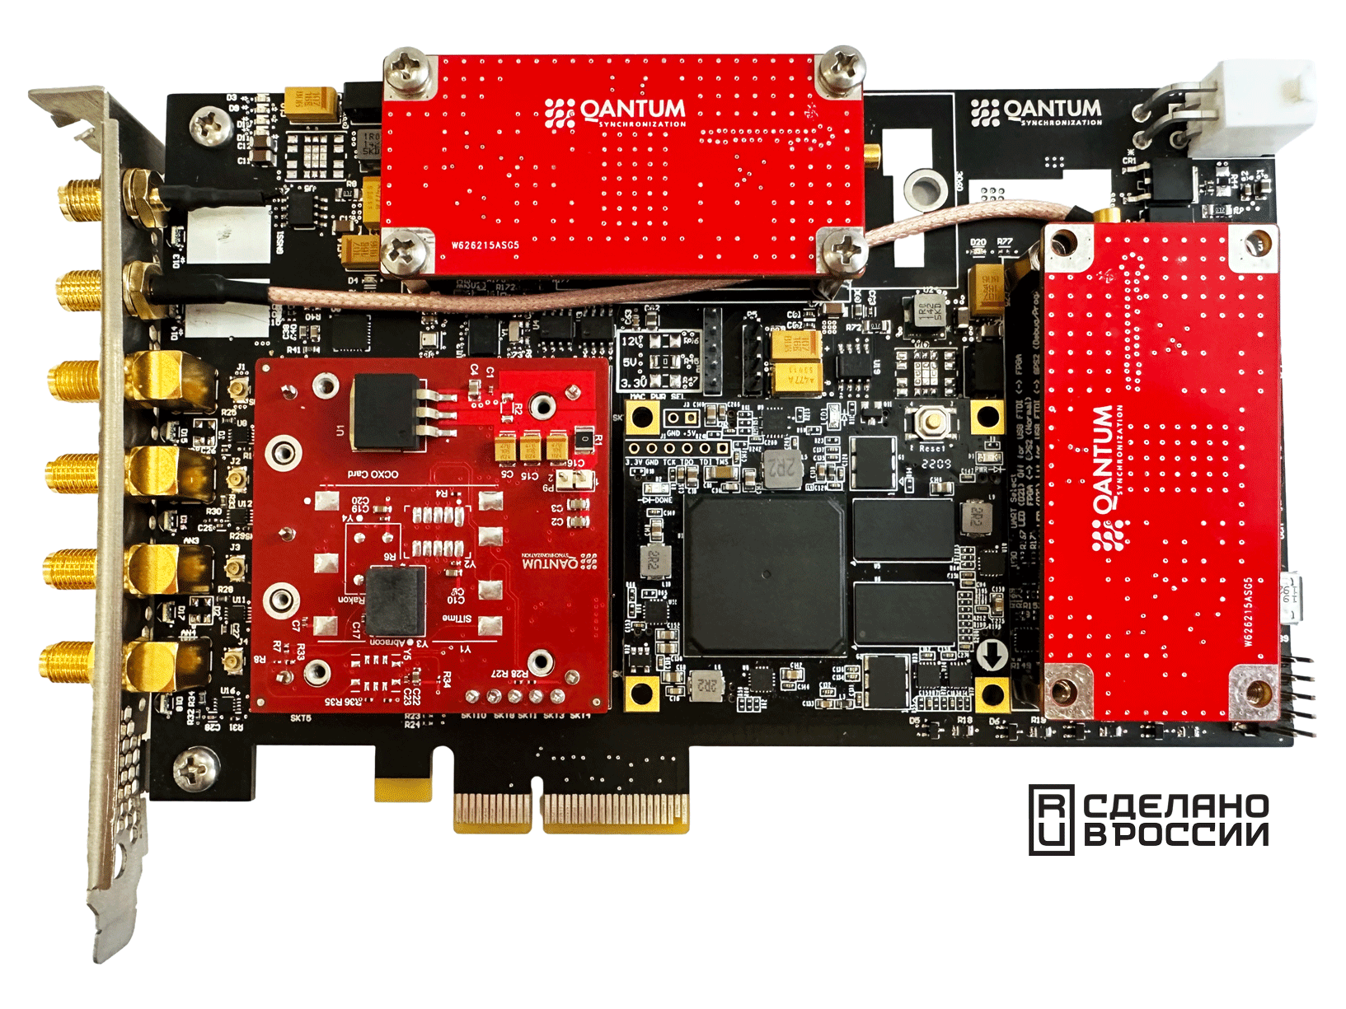


Precisión del tiempo en el sistema eléctrico Qantum TimeCardTM
El tiempo es el latido del sistema!

Slide 2
Ventajas de la sincronización precisa:
Mejora la gestión de la red a través de SCADA.
Minimiza las corrientes de impacto durante la conmutación del equipo.
Proporciona mediciones más precisas del estado de la red mediante PMU.
Facilita la identificación precisa de fallas.

Slide 3
Aplicaciones por escala de incertidumbre
Bien cubierto usando PTP (y los perfiles correspondientes)
Gestión de registros SCADA
Secuencia de eventos
Protección diferencial auto sincronizada
Fasor sincronizado
Análisis del estado de la red
Localización de fallos
1 s
1 ms
1 µs
1 ns

Slide 4
Frecuencias del sistema de potencia - 50 Hz / 60 Hz
Error | Error de fase@ 50 Hz | Error de fase@ 60 Hz
1 ms | 18° | 21.6°
100 µs | 1.8° | 2.2°
55.5 µs | 1.0° | 1.2°
46,3 µs | 0.8° | 1.0°
Cifras aproximadas
50 µs ≈ 1°
5 µs ≈ 0.1°
1 µs ≈ 1.2 minutes
(360° corresponde a un ciclo del sistema de potencia)

Slide 5
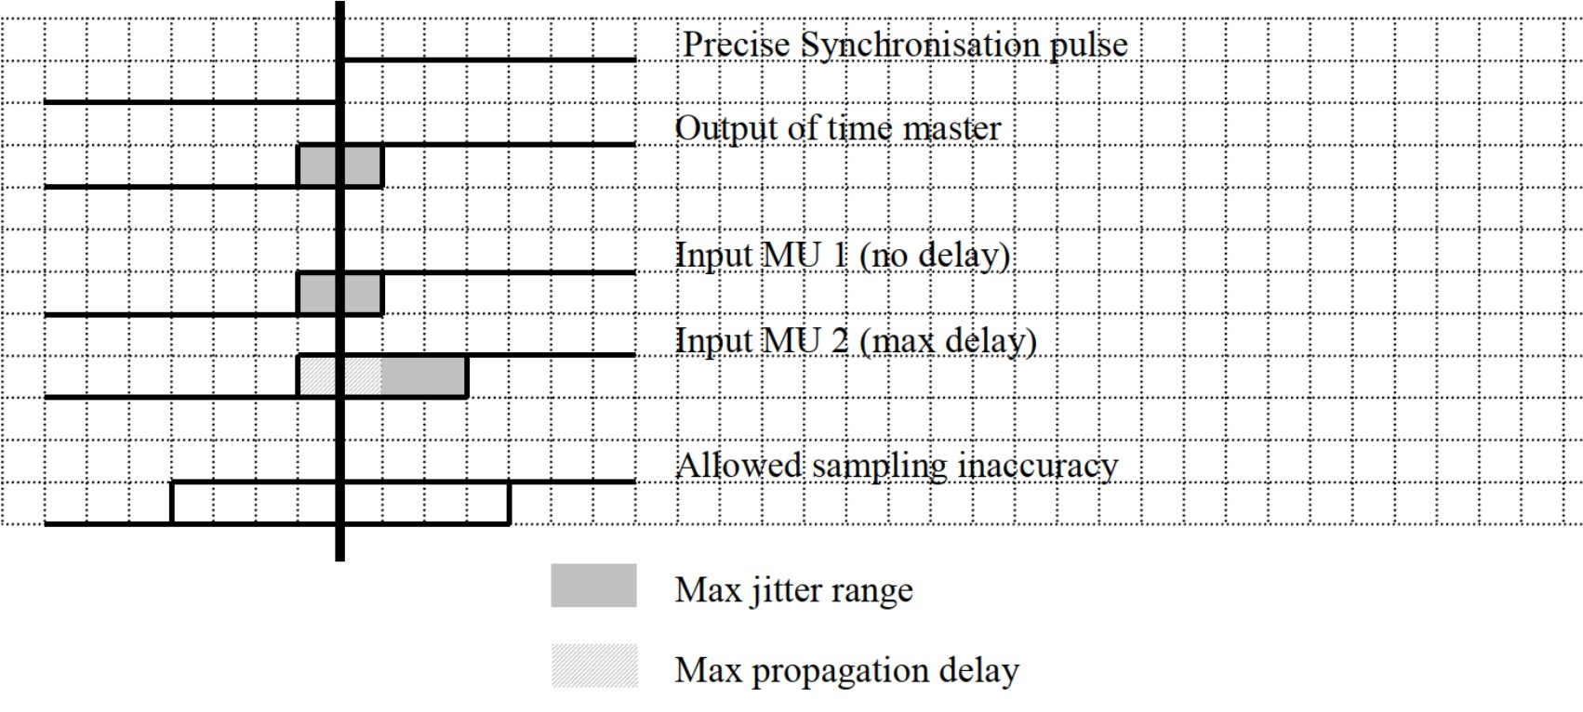
Valores muestreados: Tiempo de muestreo en "9-2LE"
1µs

Slide 6
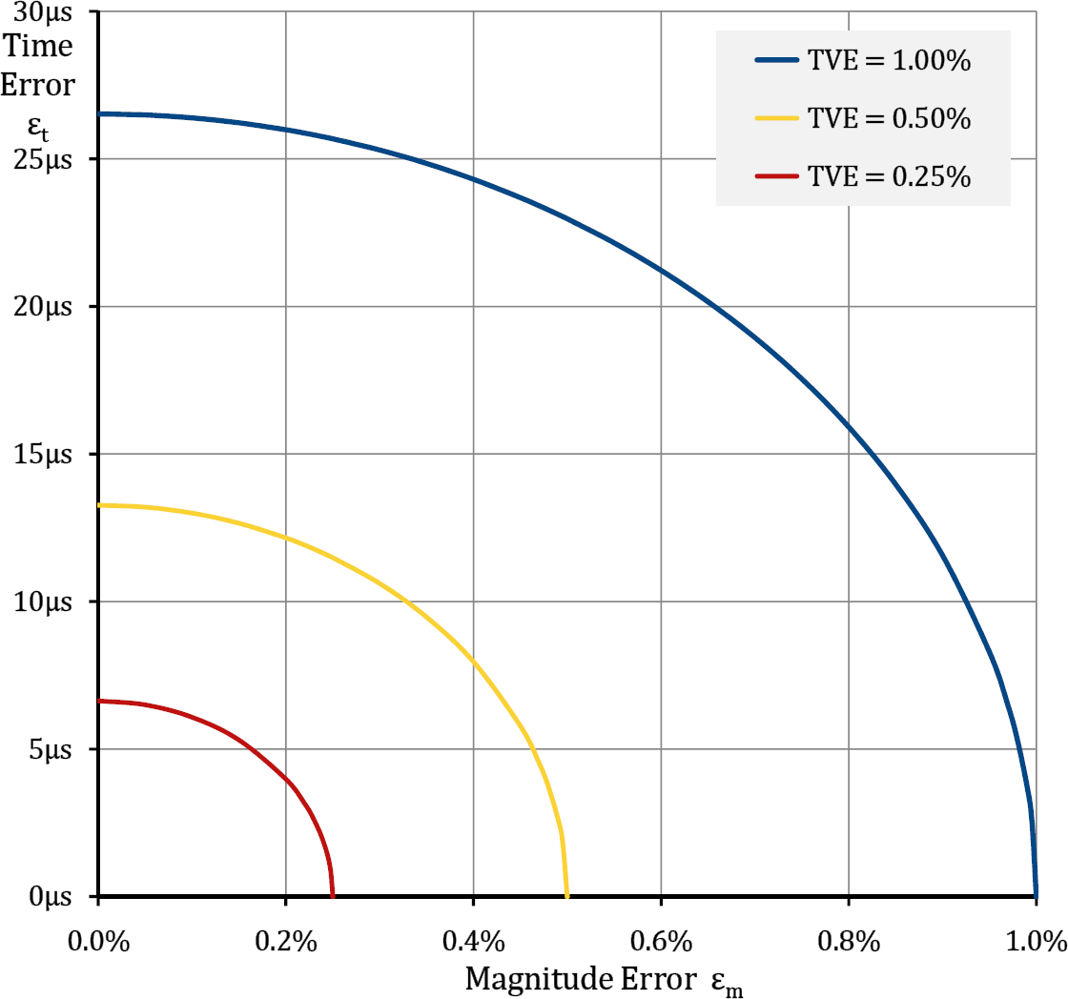
Requisitos para PMUs
Error vectorial total
(Error de fasor total)
Combinación de errores
Error de magnitud Error de fase (tiempo)
Los PMU funcionan bien...
... con incertidumbres de tiempo de aproximadamente 10 µs

Slide 7
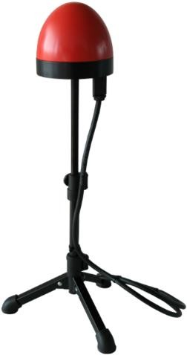
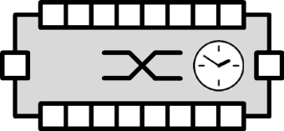
Precisión a lo largo de la cadena de distribución de tiempo
Incertidumbre máxima de sincronización de tiempo 1 µs por 16 saltos
1 hop
IED to be
synchronized
± 50 ns
± 200 ns
max. 16 hops
max. 16 ± 50 ns = ± 800 ns

Slide 8
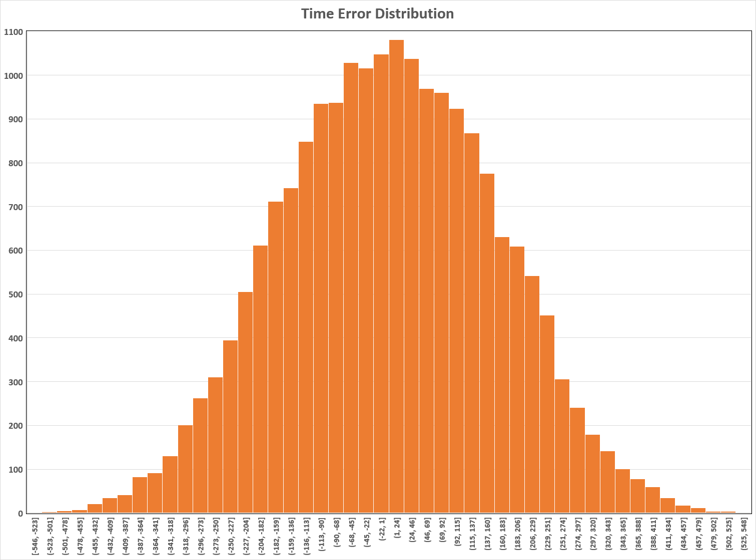


Precisión a lo largo de la cadena de distribución de tiempo
2 ∙ 𝜎_{CH}
Asumir distribución uniforme en los "contribuyentes" Distribución uniforme = supuesto conservador Reloj maestro
Reloj transparente
Haz las cuentas...
... para toda la cadena con 16 saltos
Simulación matemática
-550 ns
+550 ns

Slide 9
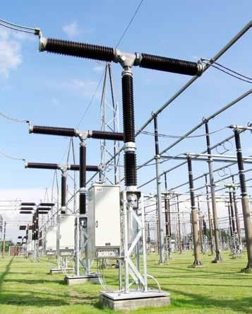
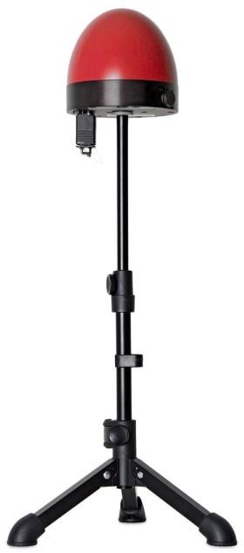
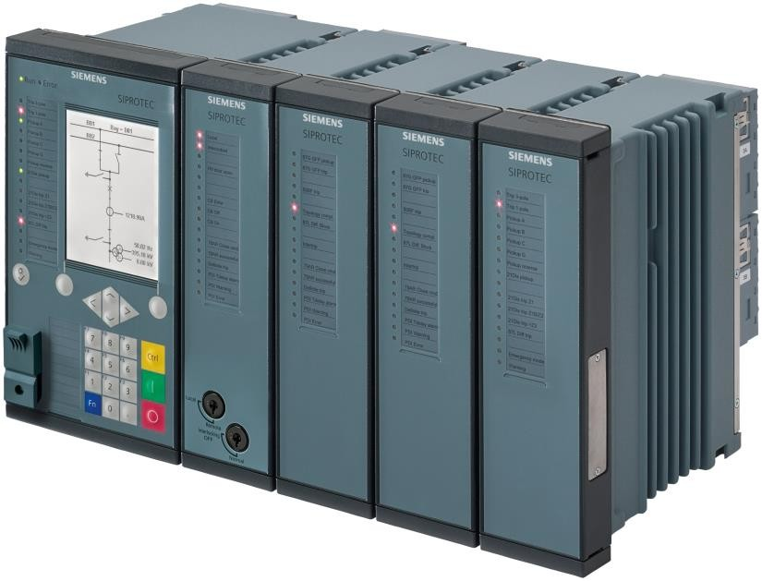
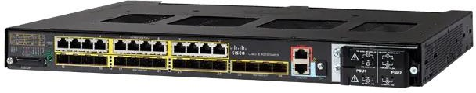
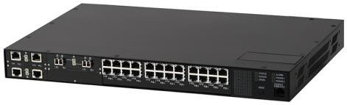
Interruptor de alto voltaje Relé de protección de alto voltaje
Transformador
de alto voltaje
Relé de protección de
alto voltaje
GNSS/PTP
Reloj maestro
Conmutador Ethernet
≈ 100 k € | ≈ 10 k € | ≈ 10 k € | ≈ 10 k €
Aceptable✔ | Aceptable✔ | ¡Caro! | ¡Caro!

Slide 10
¿Qué hace nuestra solución para la precisión del tiempo?
Los componentes Qantum-PCI son fácilmente accesibles y se pueden reconfigurar para la tarea;
Receptores GNSS de diferentes clases
Reloj maestro, reloj de borde
Conmutadores Ethernet transparentes PTP
Osciladores con tiempo de retención largo (relojes atómicos)
Aceptable✔

Slide 11
Resumamos...
En los sistemas de energía eléctrica, realmente existen aplicaciones que pueden beneficiarse del tiempo preciso o incluso lo requieren.
El valor de los sistemas sincronizados con precisión de tiempo aún no se comprende completamente.
Existen posibles soluciones, pero no son ampliamente conocidas, deben explicarse y promoverse mejor.
Los servidores de aplicaciones, incluyendo los de la industria energética, pueden convertirse en un entorno para Qantum-PCI TimeCard.

Slide 12
Resumamos
Datos iniciales:
Potencia de la planta eléctrica: 300 MW .
Pérdidas sin sincronización precisa: 8% .
Pérdidas después de implementar la sincronización precisa: 5% .
Operación de la planta al año: 8 760 horas .
Costo de la electricidad: 25 € por MWh .
Pasos del cálculo:
Pérdidas iniciales:
8% de 300 MW = 24 MW .
Pérdidas después de la implementación:
5% de 300 MW = 15 MW.
Ahorro de potencia:
24 MW - 15 MW = 9 MW.
Ahorro anual de energía:
9 MW × 8 760 horas = 78 840 MWh.
Ahorro financiero:
78 840 MWh × 25 € = 1 971 000 € al año.

Slide 13
Resumamos...
La sincronización precisa del tiempo es un factor clave para mejorar la eficiencia de las redes eléctricas.
La precisión del tiempo es crítica para los sistemas eléctricos modernos: Un error de 1 ms puede causar un desfase de fase de hasta 18° (a 50 Hz), lo que provoca pérdidas significativas de energía y reduce la eficiencia del sistema. Servidores de tiempo precisos, como Qantum-PCI TimeCard, ofrecen una precisión inferior a 10 µs, minimizando el desfase de fase hasta 0.8.
Impacto económico de la implementación:
Para una planta eléctrica de 300 MW, el ahorro anual es de 78.84 GWh o €1.97 millones , asumiendo un costo de 25 €/MWh, gracias a la reducción de pérdidas del 8% al 5%.

